Slide 1
荷塘月色
朱自清

Slide 2
散文的读法：
由景切入
人是灵魂

Slide 3
任务一：阅读课文，完成下面的表格。
荷塘月色
是何景？ | 典型意象 | 景物特征
荷塘路上之景 | 许多树 | 阴森森
荷塘四周 | 树、蝉声、蛙声 | 热闹

Slide 4
荷塘月色
是何景？ | 典型意象 | 景物特征
荷塘路上之景 | 许多树 | 阴森森
月下荷塘 | 荷叶荷花
塘上月光 | 月光
荷塘四周 | 树、蝉声、蛙声 | 热闹

Slide 5


任务二：梳理文章中情感的脉络。按要求填空。
颇不宁 静超出平常的自己
思乡

Slide 6
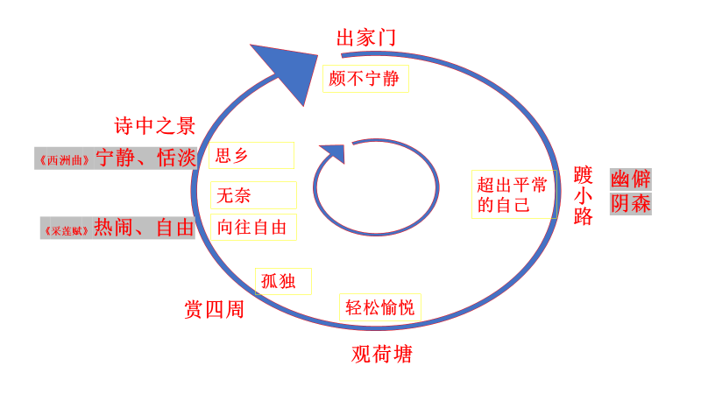

Slide 7
通感
通感又叫“移觉”，是在描述客观事物时，用形象的语言使感觉转移，将人的视觉、嗅觉、味觉、触觉、听觉等不同感觉互相沟通、交错，彼此挪移转换。
通感就是把不同感官的感觉沟通起来，借联想引起感觉转移，“以感觉写感觉”。

Slide 8
赏析下面的句子：
微风过处，送来缕缕清香，仿佛远处高楼上渺茫的歌声似的。

